Slide 1
Введение в глубокое обучение
Некрасов Константин Олегович
Директор по разработке ML-моделей
АО «Газпромбанк»
t.me/algolab

Slide 2
План занятия
Знакомство
История DL

Slide 3
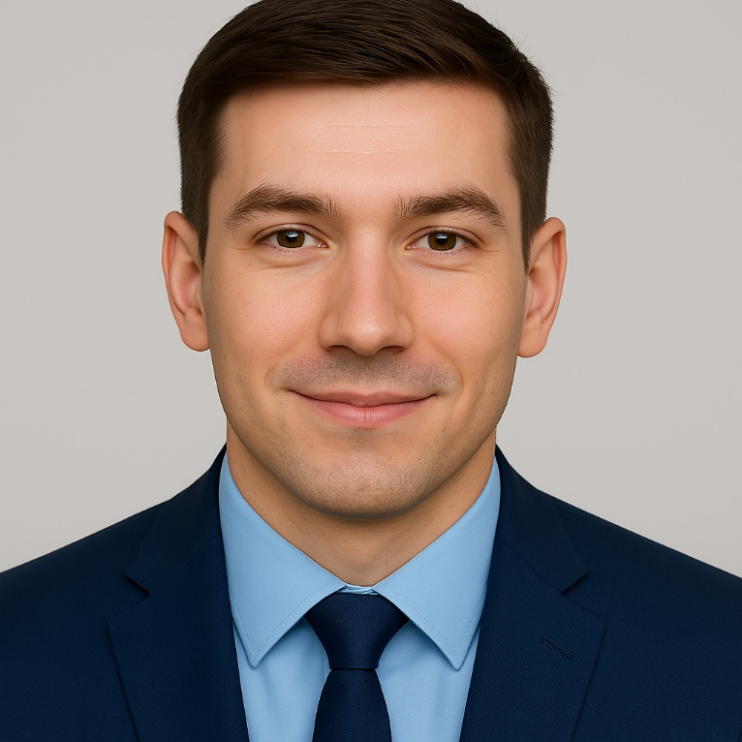
Кратко о себе
Окончил Физтех с отличием
3-й год работаю Data Scientist
Занимаюсь разработкой ML моделей для клиентов банка и внутренних подразделений
Константин Некрасов
Директор по разработке ML-моделей
АО «Газпромбанк»

Slide 4
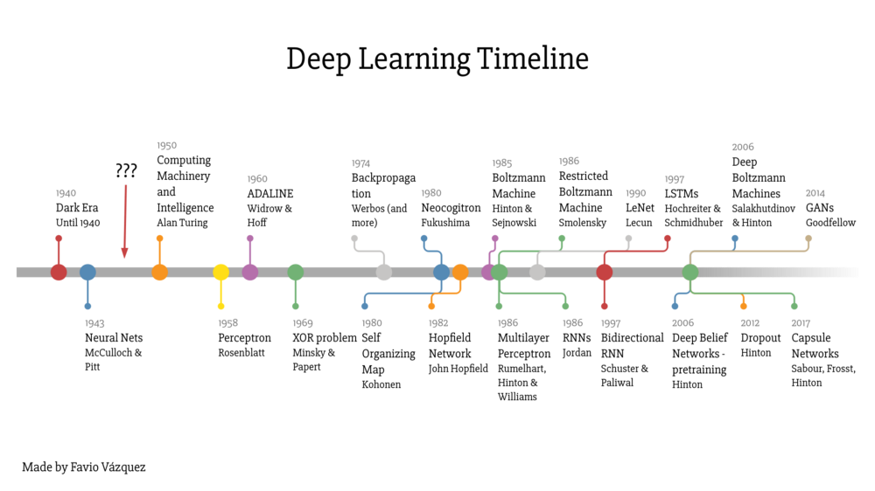
История DL
GitHub
Статья

Slide 5
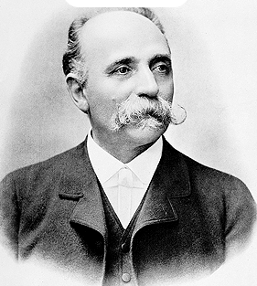
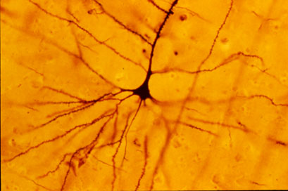
История DL
Метод Гольджи - техника окрашивания нервной ткани, разработанная итальянским физиологом Камилло Гольджи в 1873 году.
Камилло Гольджи. Родился 7 июля 1843 г. в Кортено, Италия. Умер 21 января 1926 г. в Павии, Италия. Лауреат Нобелевской премии по физиологии и медицине 1906 года (1/2 премии, совместно с Сантьяго Рамон-и-Кахалем).

Slide 6
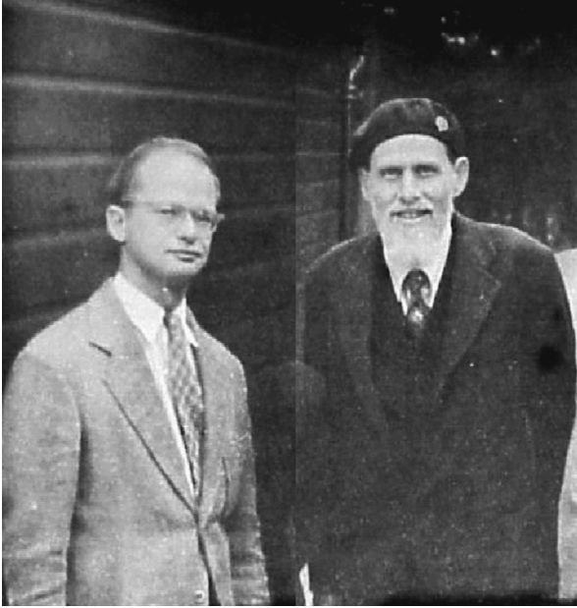
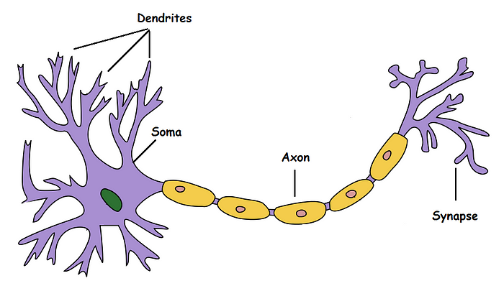
История DL
Биологический нейрон
Уоррен Мак-Каллок и Уолтер Питс (Warren MuCulloch (neuroscientist) and Walter Pitts (logician) in 1943.)
medium

Slide 7
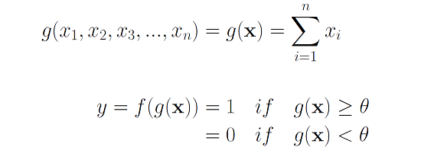
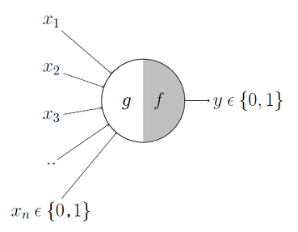
История DL
Первая вычислительная модель нейрона была предложена нейрофизиологом Уорреном МакКаллоком и логиком Уолтером Питтсом в 1943 году.
Функция g(x) просто суммирует значения входов — выполняет агрегирование.
Параметр θ здесь называется порогом.
Это и есть пороговая логика (Thresholding Logic).
Хабр

Slide 8
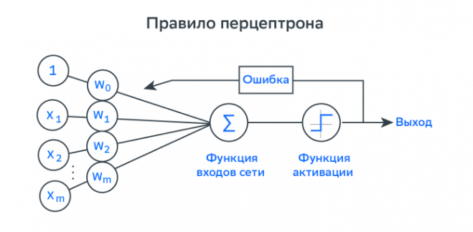
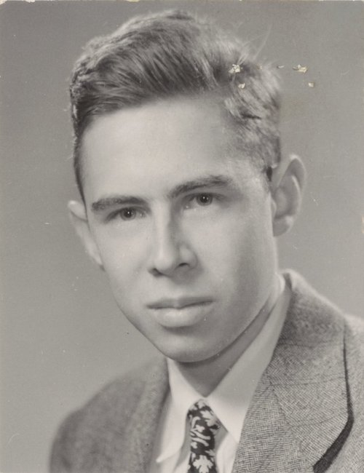
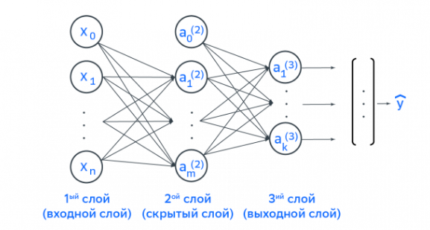
История DL
Фрэнк Розенблатт
Хабр

Slide 9
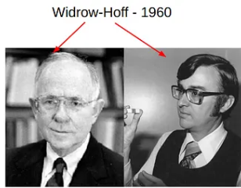
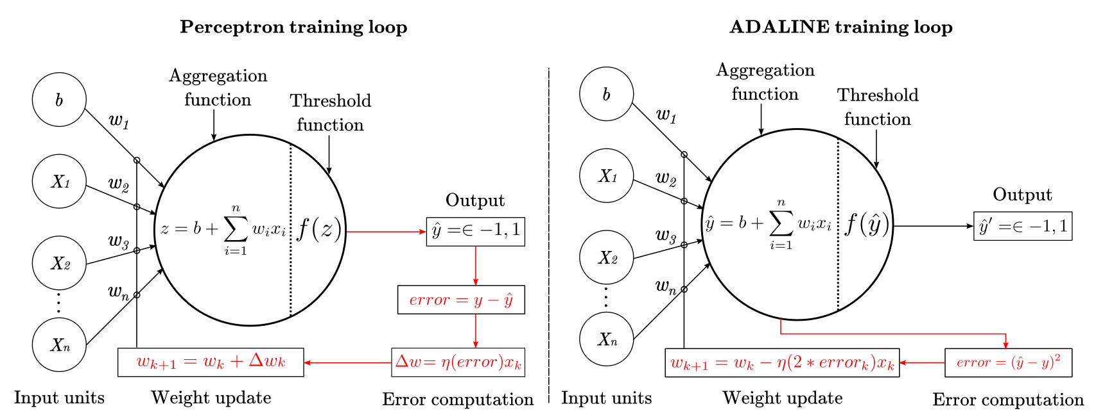
История DL
Подробнее можно почитать тут

Slide 10
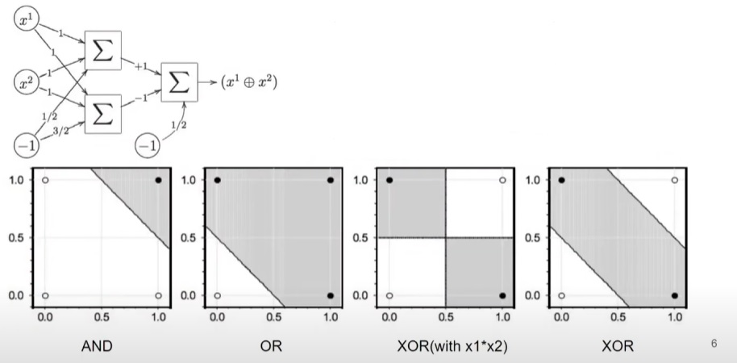
История DL
XOR Проблема
Этот второй слой NN (слева) реализует XOR только с признаками x1 и x2.
1й слой NN тоже может завершиться с успехом, но с дополнительным признаком x1 * x2.

Slide 11
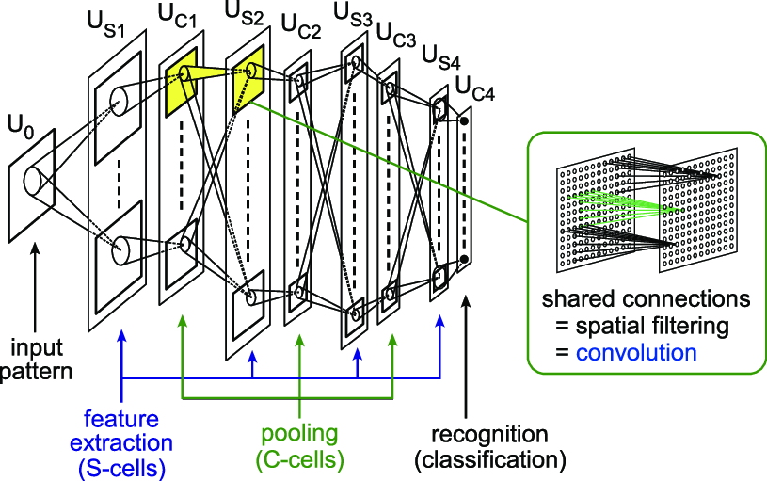
История DL
Neocognitron Fukushima
Подробнее можно почитать тут

Slide 12
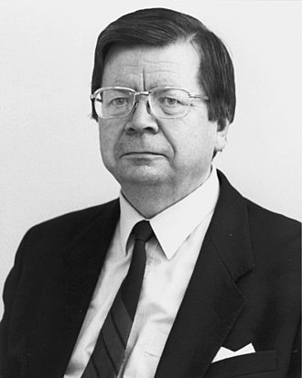
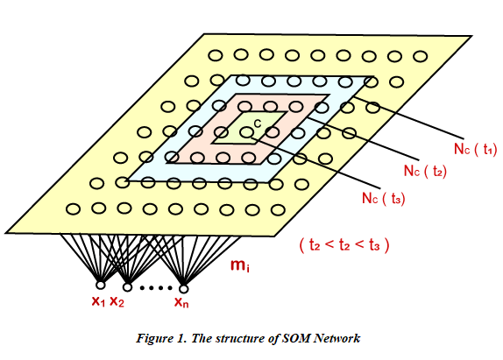
История DL
Self-Organizing Map
Теуво Калеви Кохонен
Подробнее можно почитать тут

Slide 13
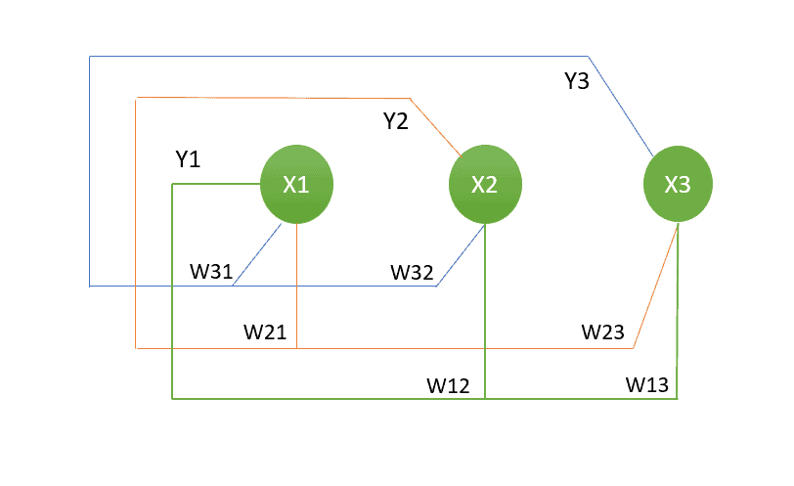
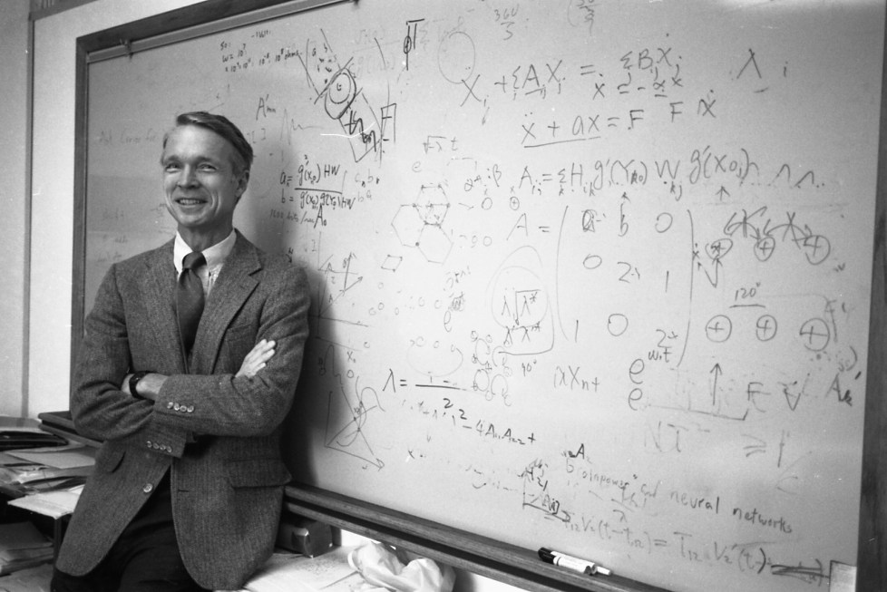
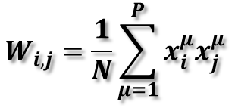
История DL
весовые коэффициенты между нейронами:
Hopfield Network
$$W_{i,j}=\frac{1}{N}\sum_{μ=1}^{P}{x_{i}^{μ}x_{j}^{μ}}$$
Джон Хопфилд (John Joseph Hopfield)
Подробнее можно почитать тут

Slide 14
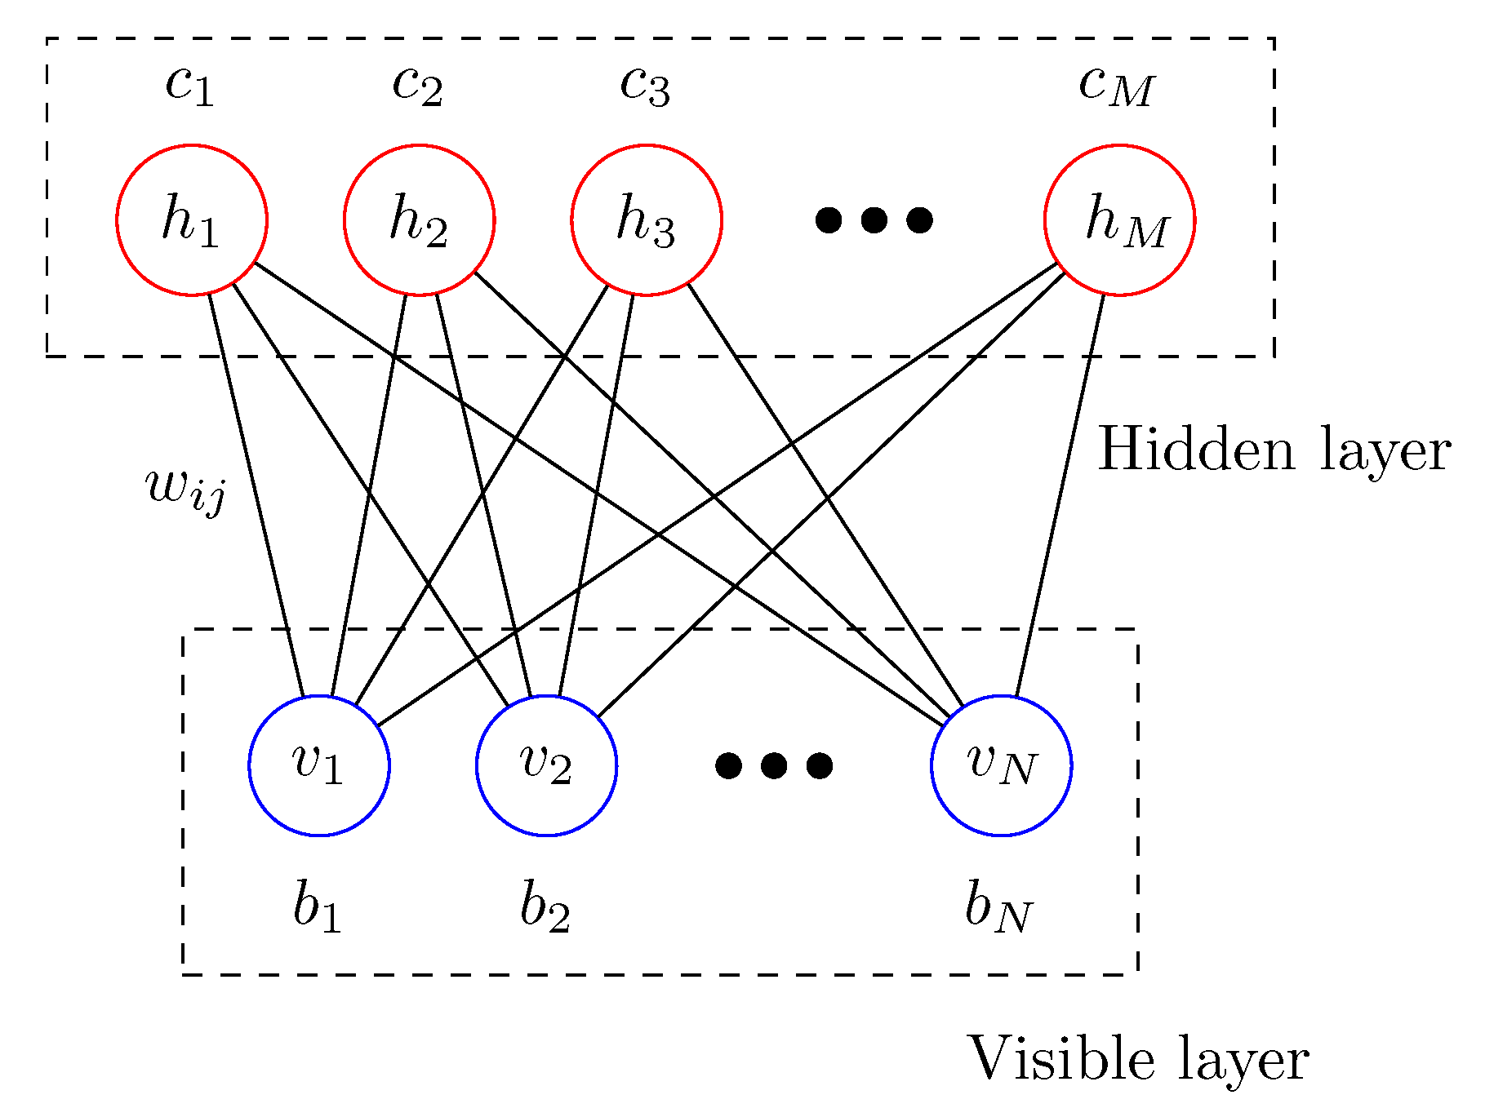
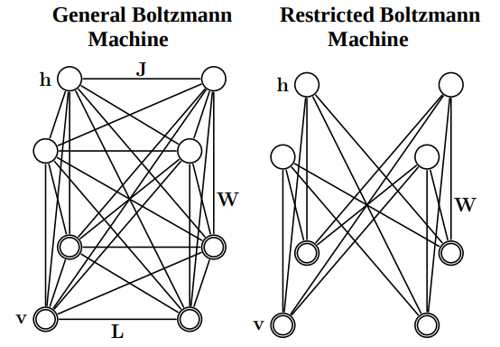
История DL
Подробнее можно почитать тут

Slide 15
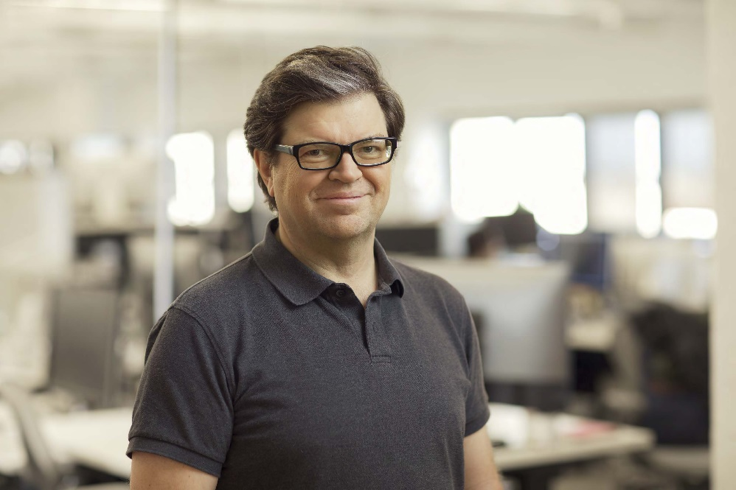
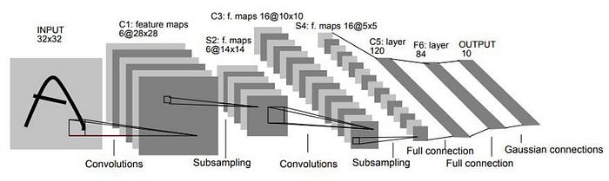
История DL
LeNet-5
Ян Лекун (Yann LeCun)
Подробнее можно почитать тут

Slide 16
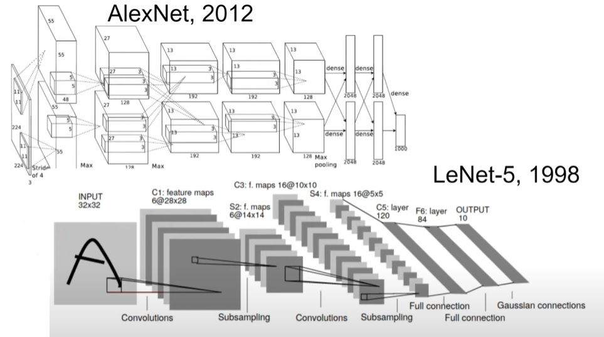
История DL
Подробнее про LeNet-5 можно почитать тут

Slide 17
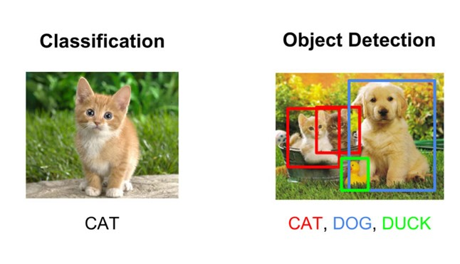
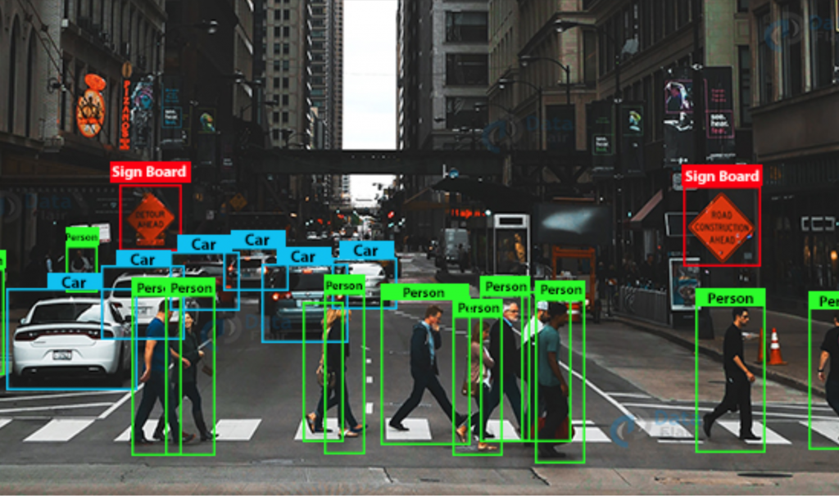
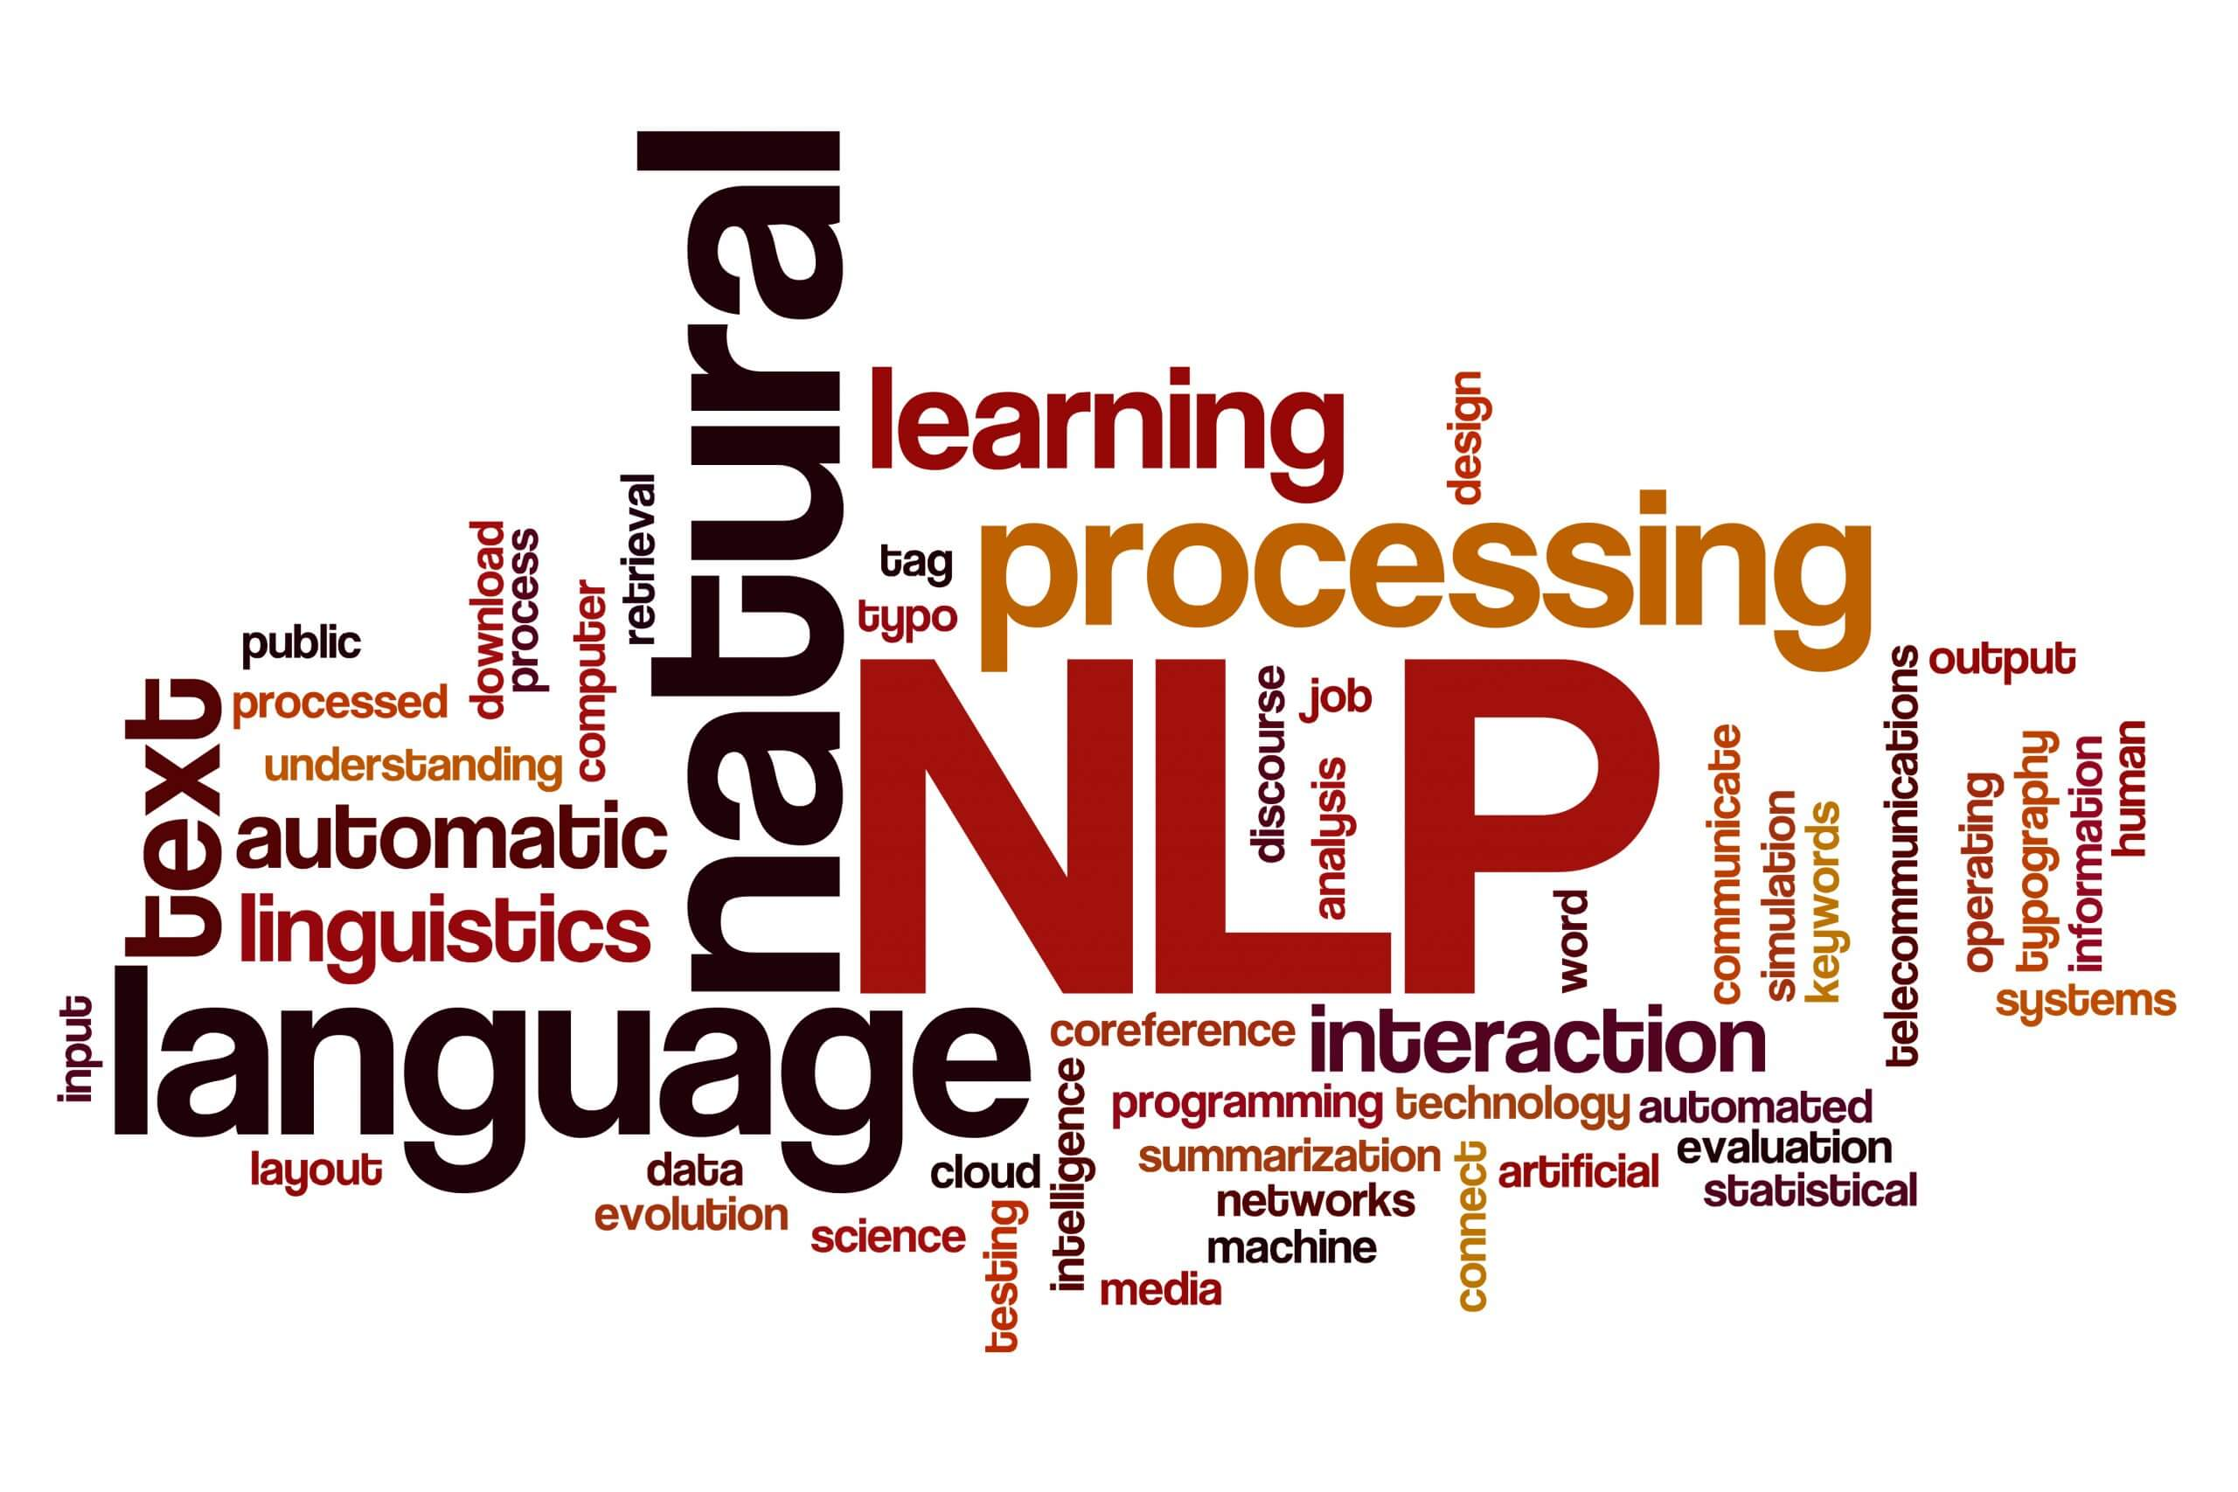
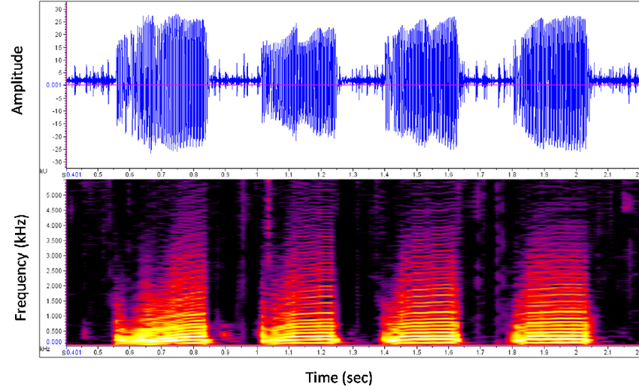
История DL

Slide 18
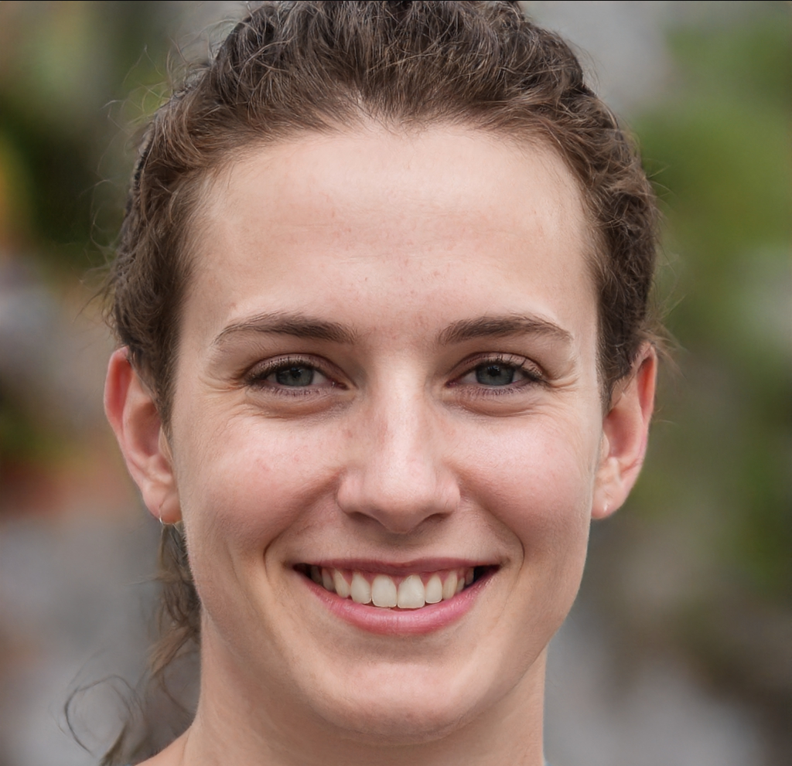
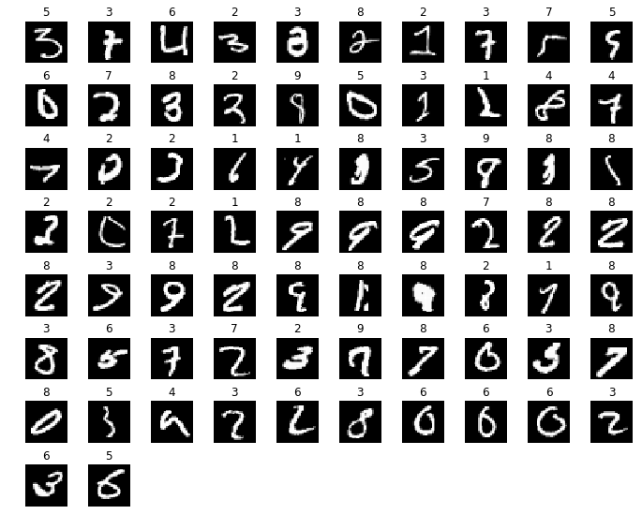
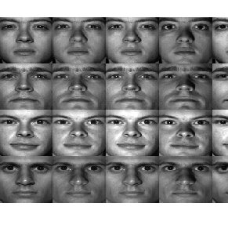
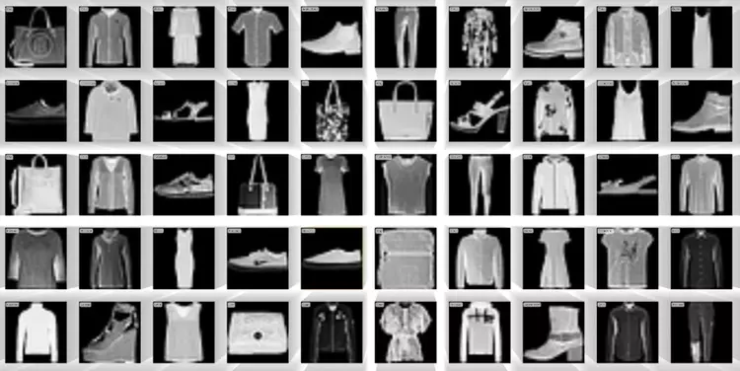
История DL
Сгенерировано тут

Slide 19
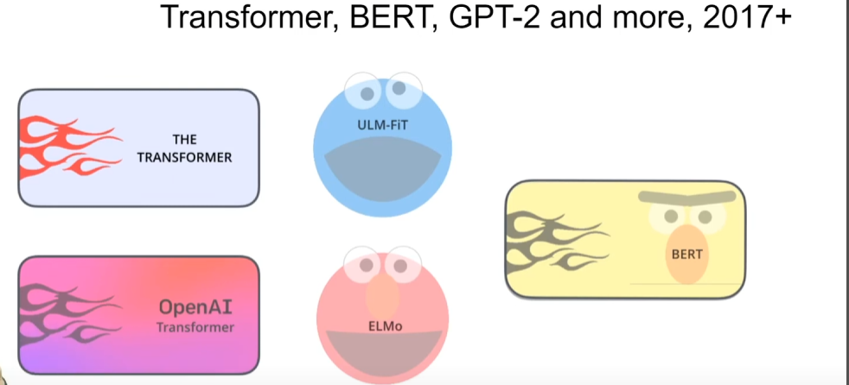
История DL

Slide 20
Спасибо
за внимание!

